Slide 1

采购管理及在线招投标系统
———供应商操作手册
深圳市鹏教科技有限公司
日期:2026.07.31

Slide 2



目录
一、
供应商“登录”
四、
中标通知书
二、
投标管理
五、
采购结果质疑
三、
开标与评标

Slide 3
一、供应商“登录”

Slide 4
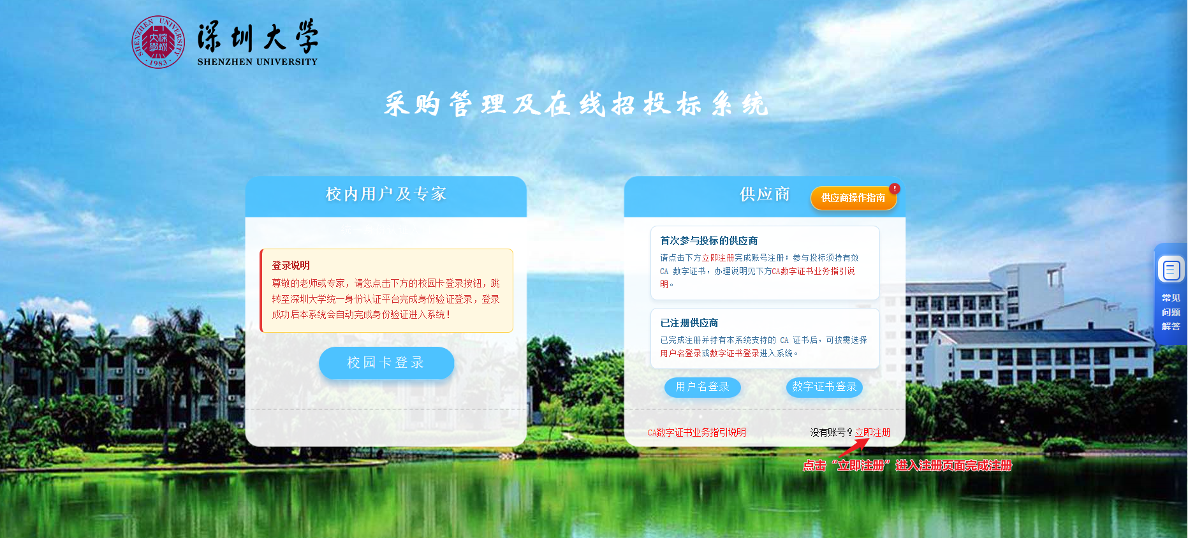
第一步：进入“供应商登录”页面，完成账号注册。

Slide 5
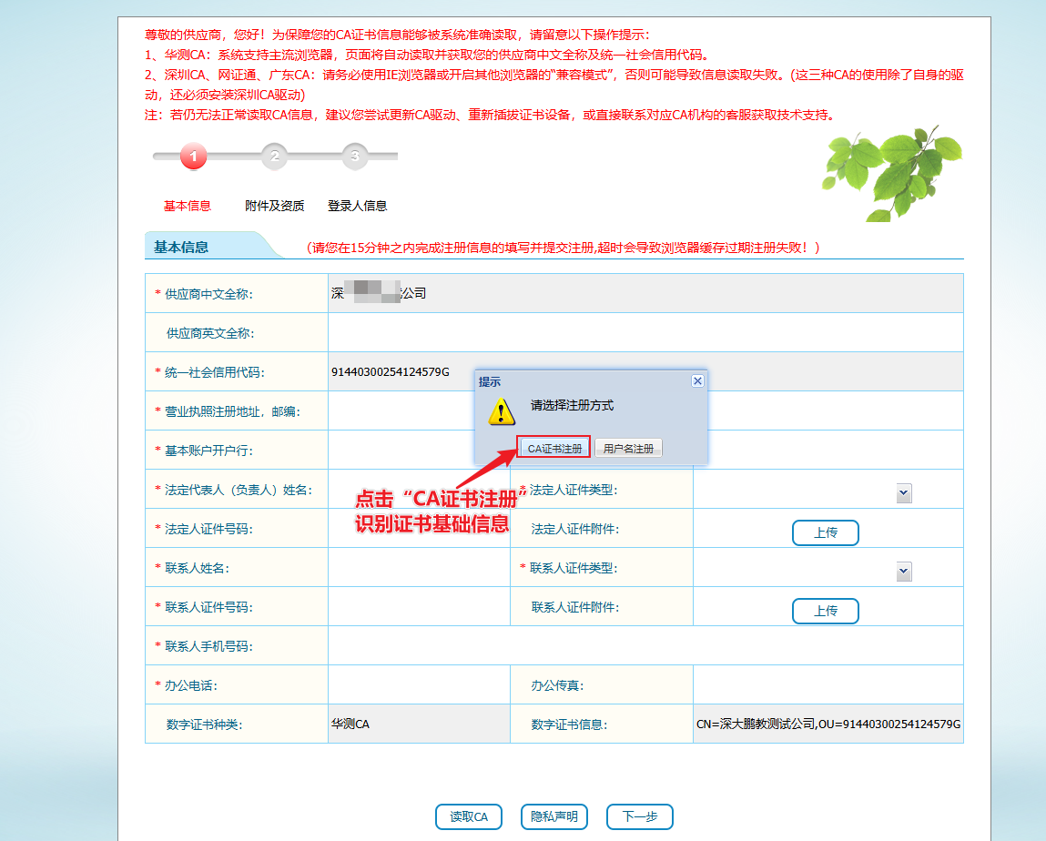
选择CA证书注册：点击“CA证书注册”完成证书信息识别，完善基本信息信息后进入下一步。

Slide 6
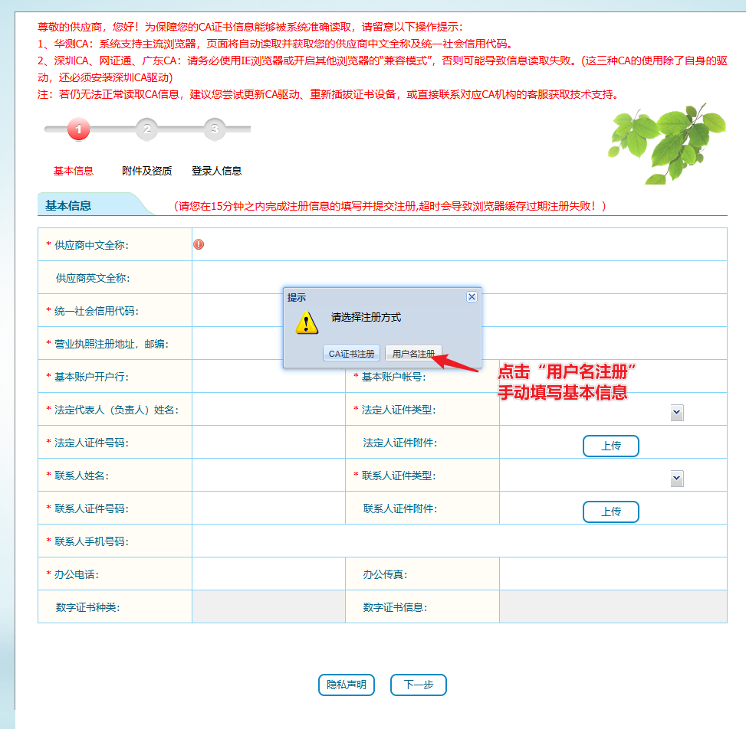
选择用户名注册：填写注册基本信息后进入下一步。

Slide 7
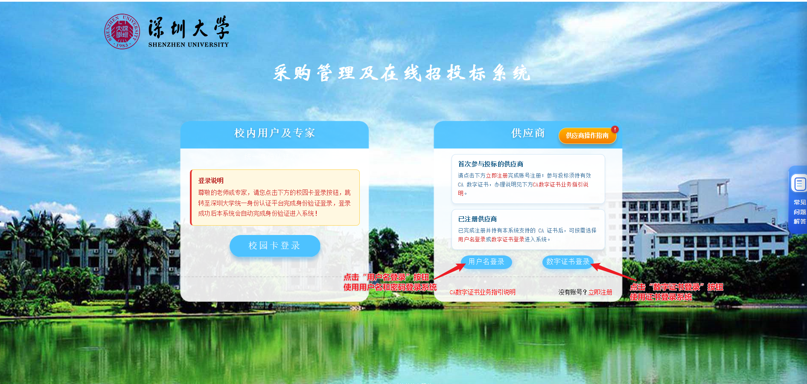
第二步：进入“供应商登录”页面，选择登录方式登录系统。

Slide 8


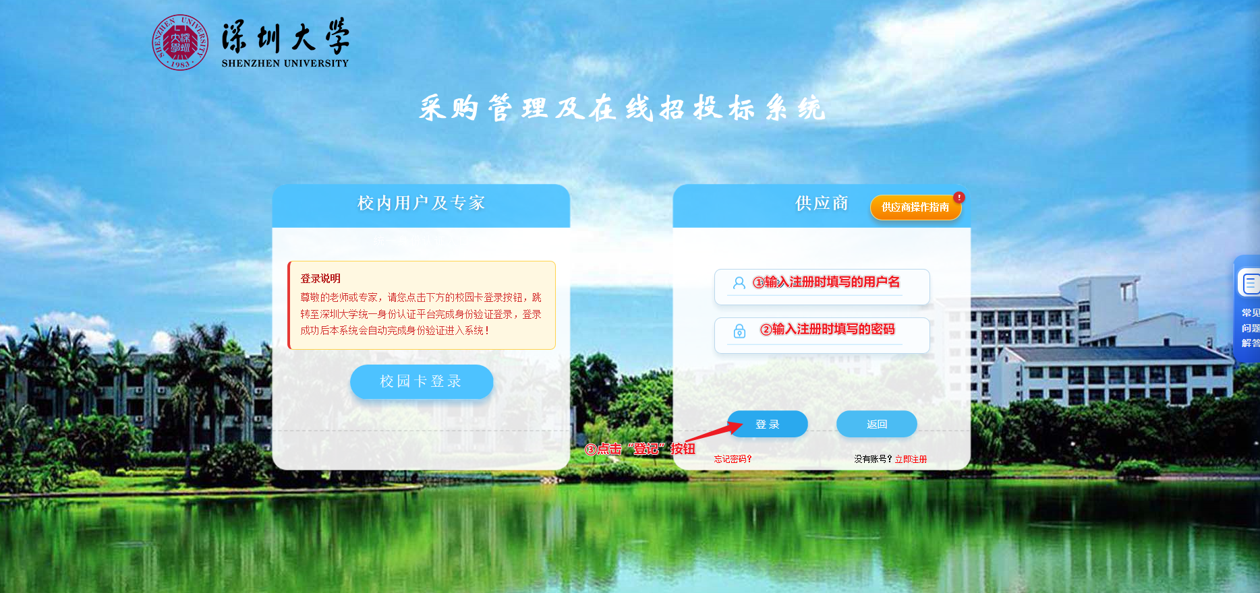
供应商使用用户名登录：填写账号和密码并点击”登录”进入系统。

Slide 9
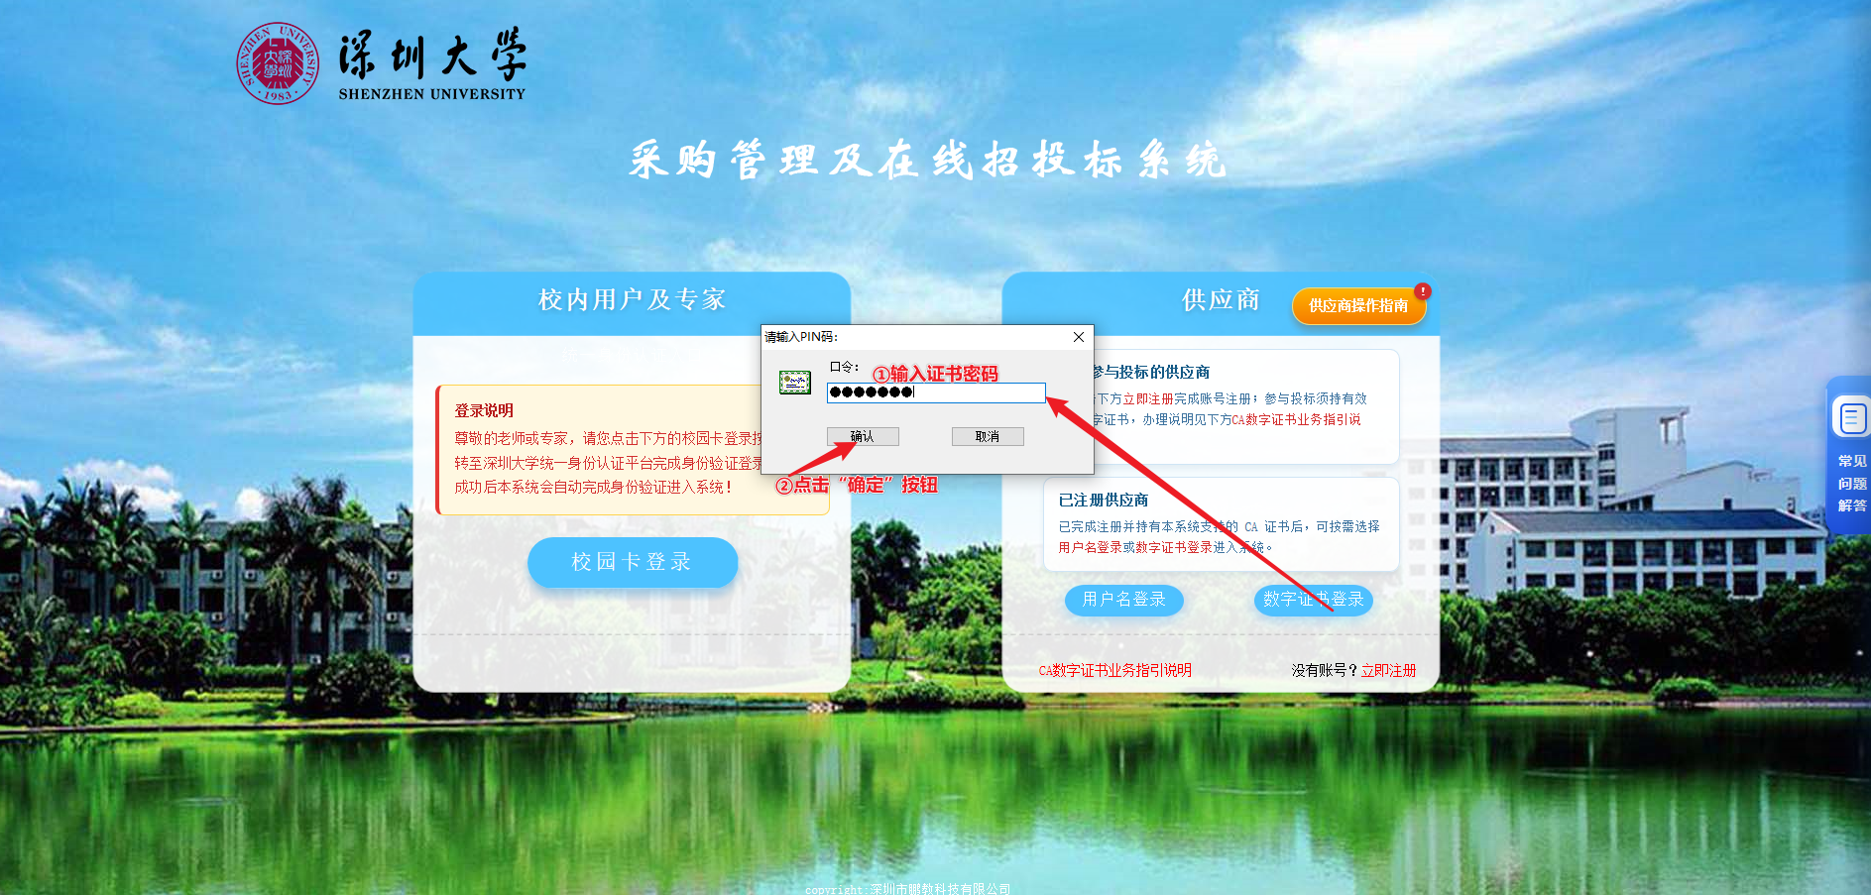
供应商使用数字证书登录：输入PIN码并点击”确定”进入系统

Slide 10
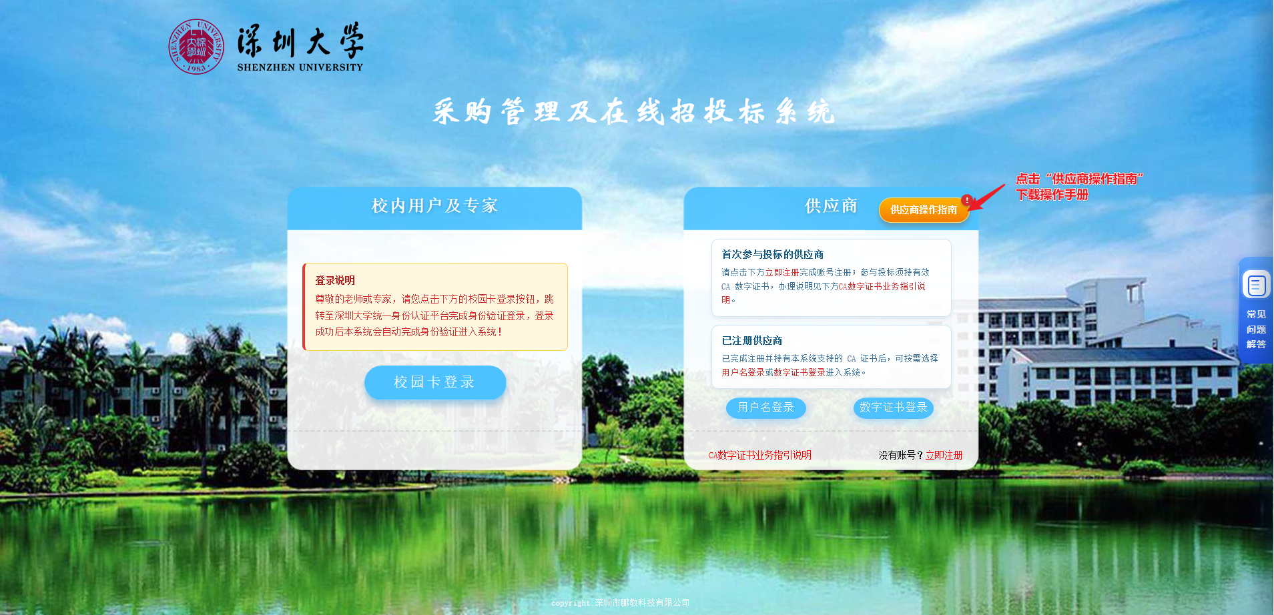
供应商操作手册下载：点击“供应商操作指南”进行下载

Slide 11
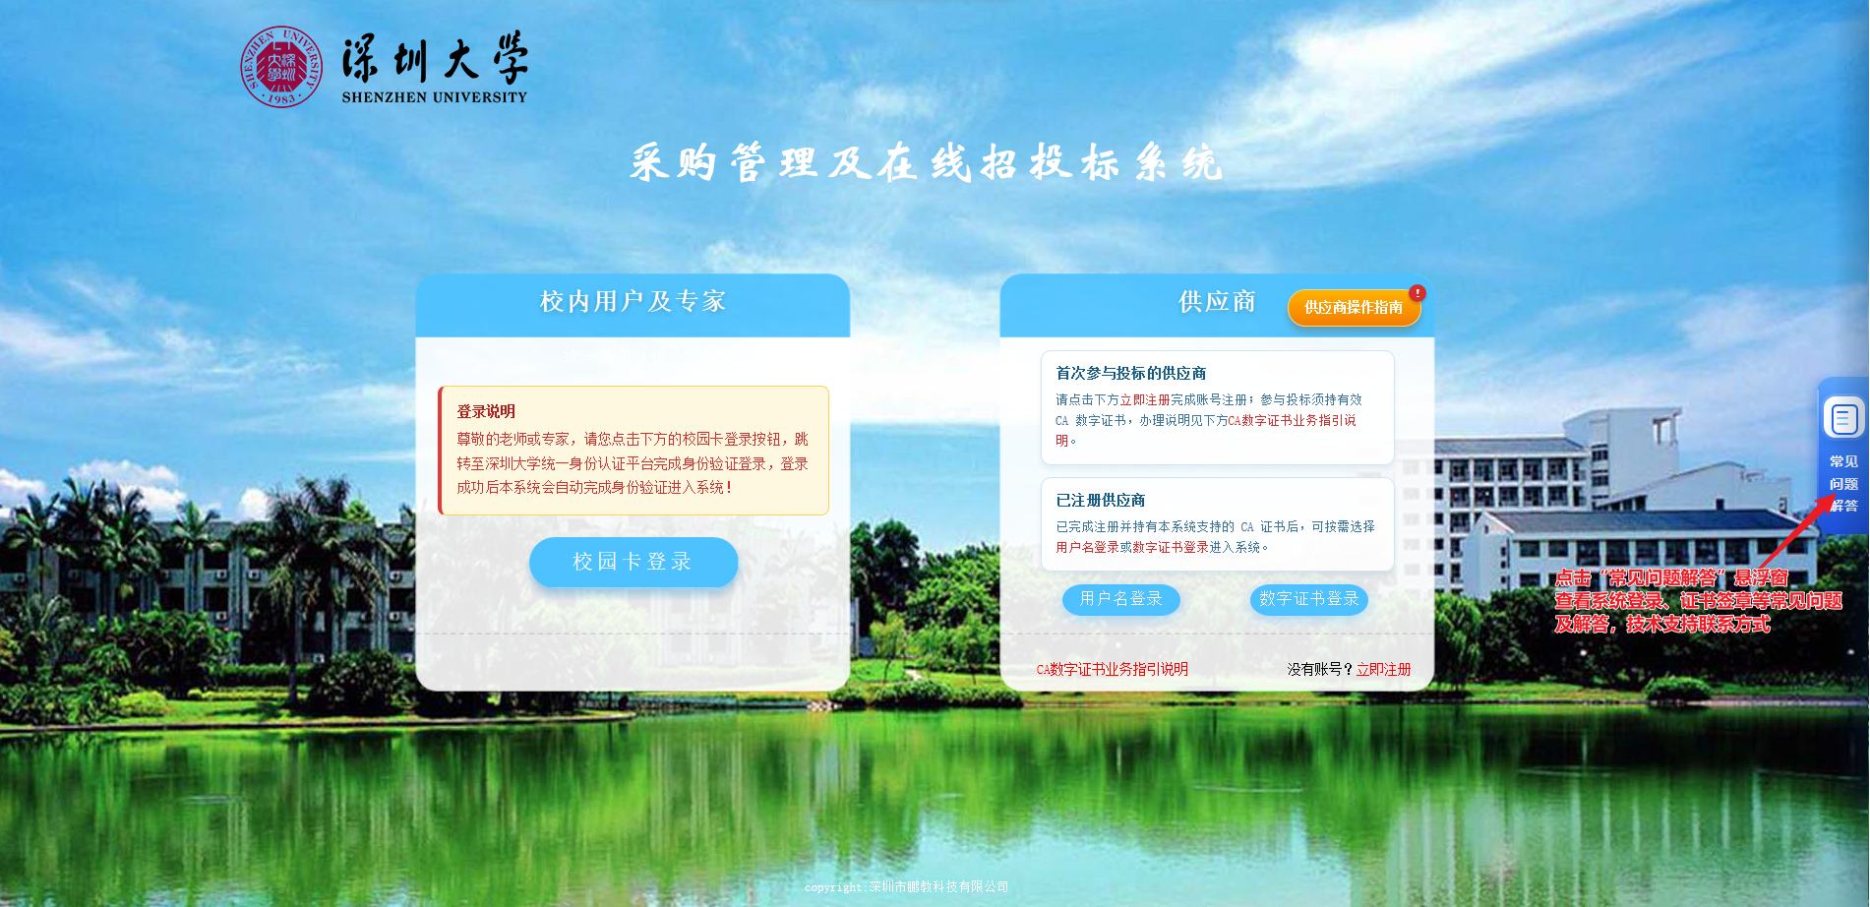
常见问题解答：点击右侧悬浮窗查看常见问题解答及技术支持联系方式

Slide 12
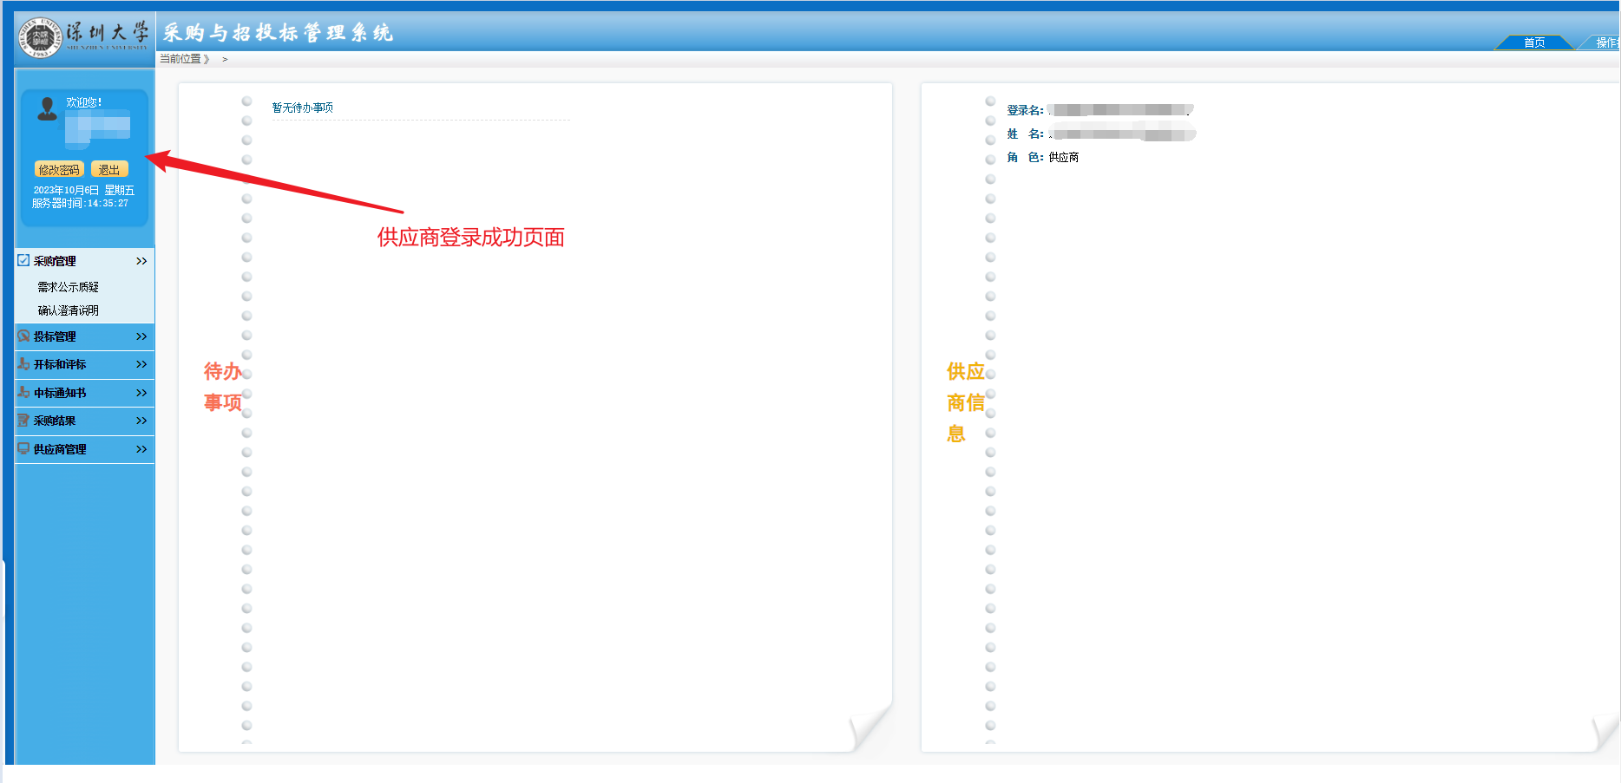
第3步：供应商“登录成功“页面

Slide 13
二、投标管理

Slide 14
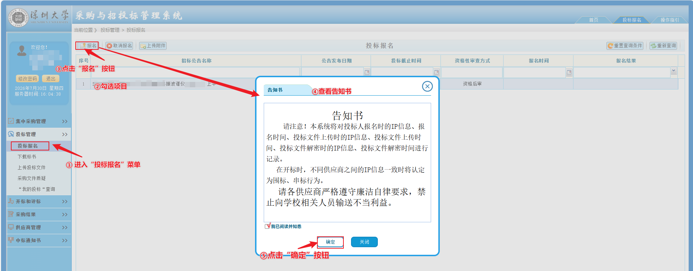
第1步：供应商“投标报名”步骤
图①

Slide 15
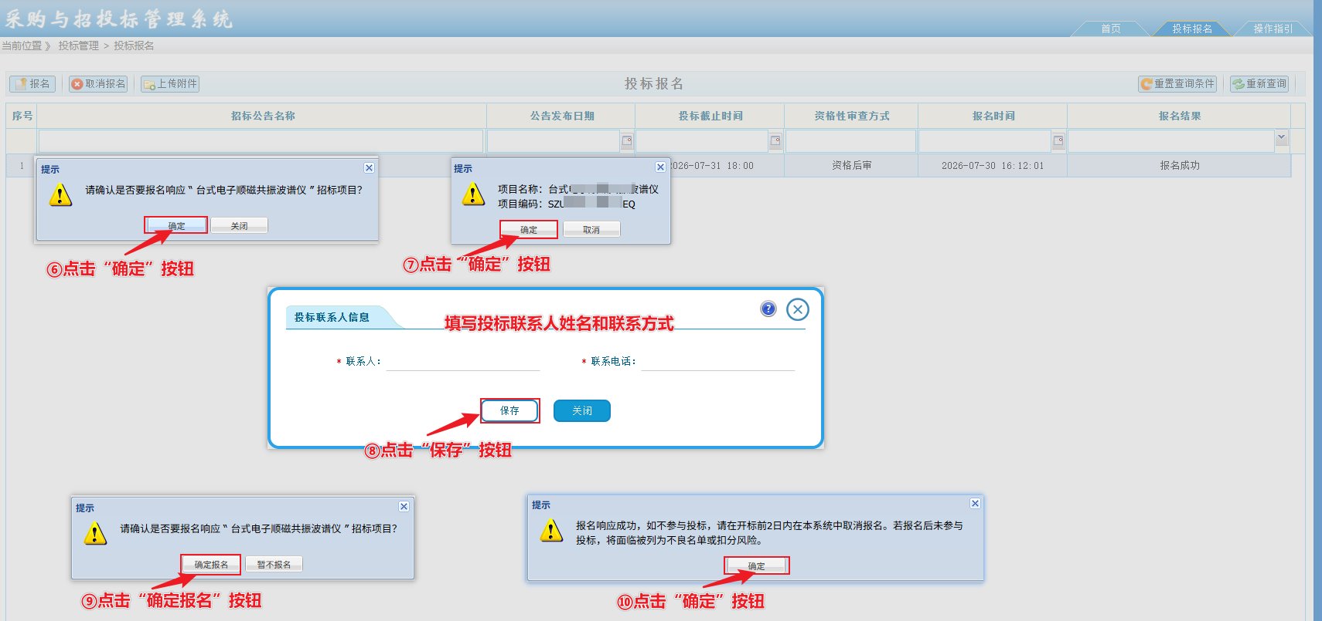
图②

Slide 16
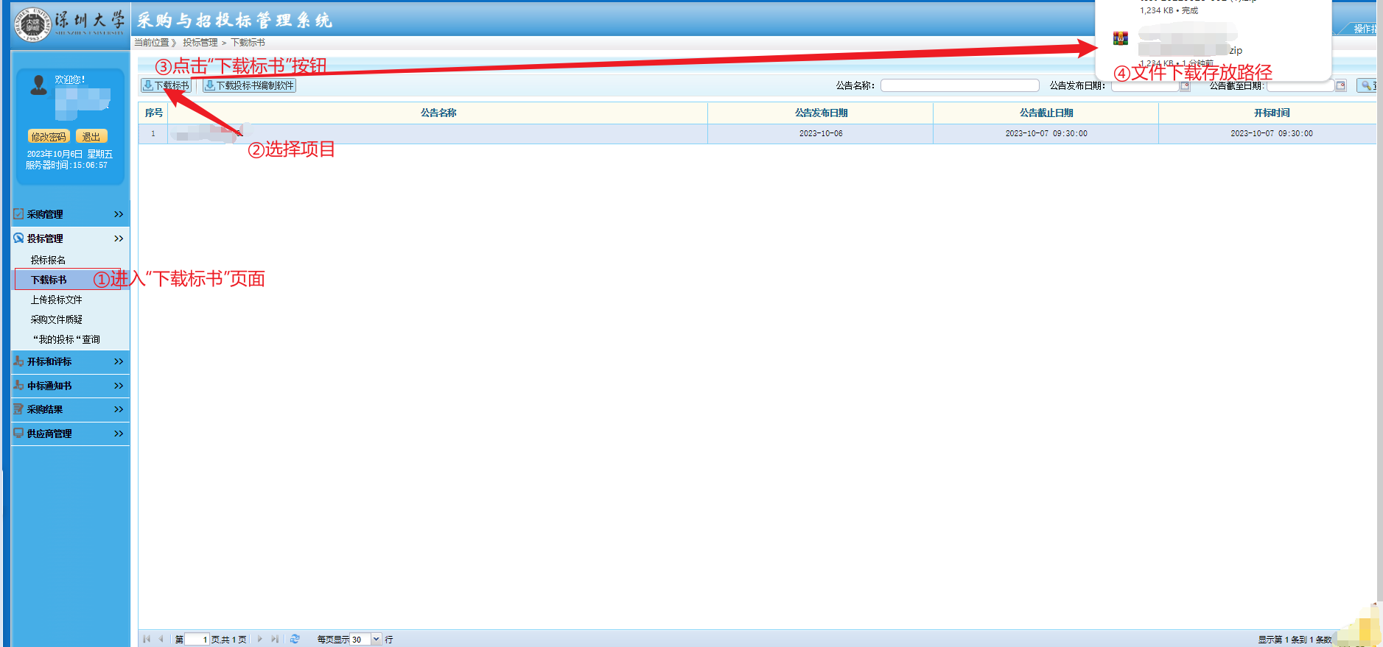
第2步：供应商下载标书文件

Slide 17
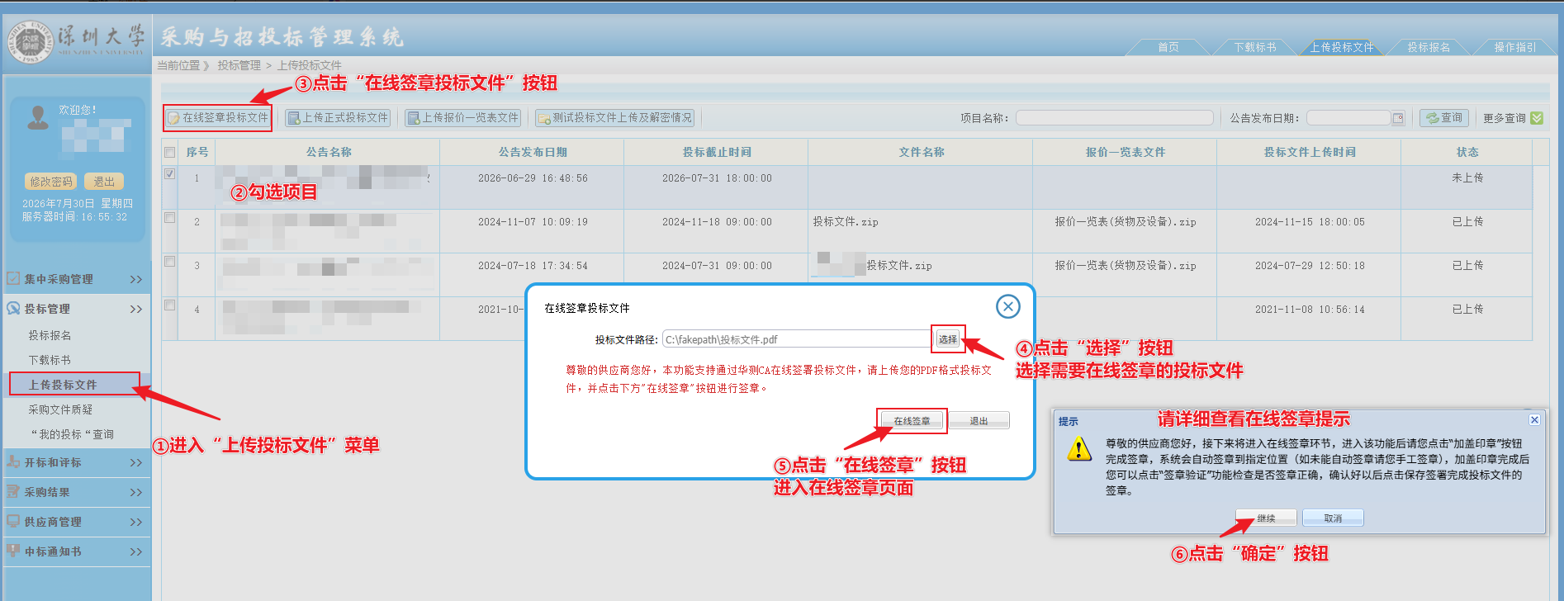
第3步：供应商在线签章步骤

Slide 18
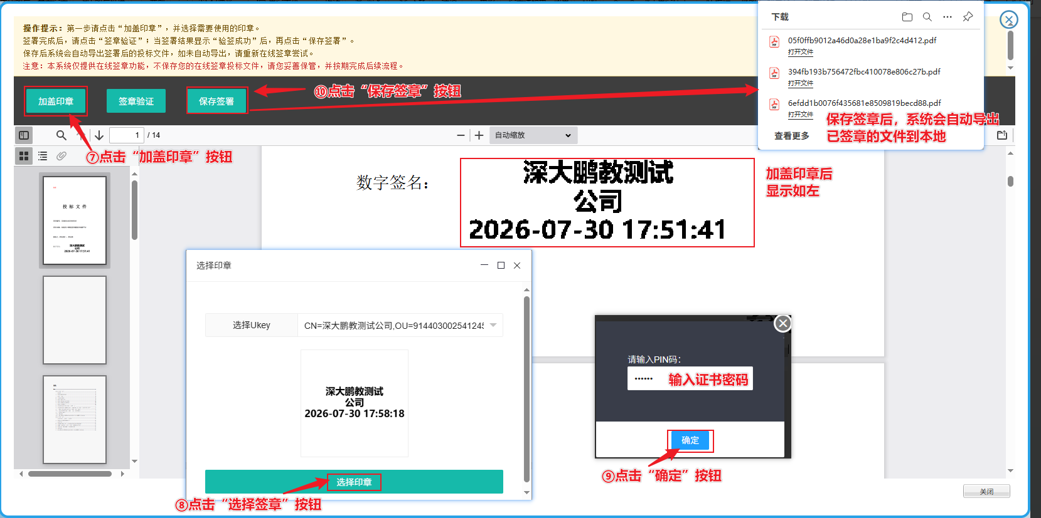
在线签章：点击“加盖印章”选签章完成签署（在线签章会自动签署在数字签名区域，如其他区域也需要签署请线下签署其他区域），点击“保存签章”完成保存，系统将自动导出PDF格式的已签章文件至本地。（如系统没有自动导出已签章的投标文件，可以重新操作在线签章步骤尝试）

Slide 19
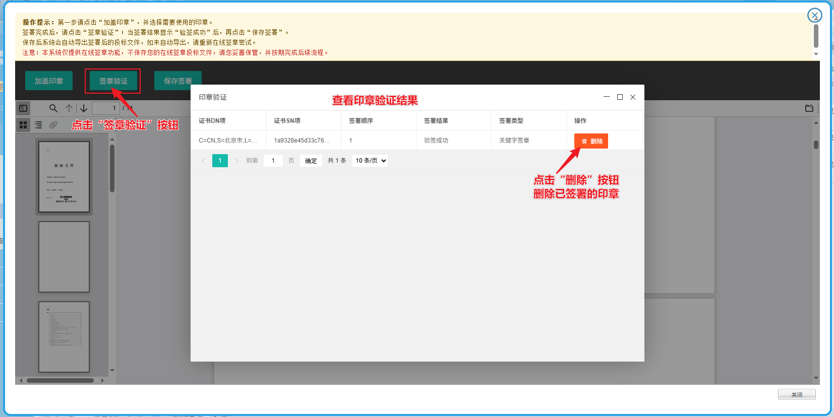
签章验证：点击“签章验证”核验印章，签署结果为验签成果说明签章无误；若需重新签章，可先点击操作列“删除”移除印章后重新签署。（务必确认签章信息与投标供应商主体一致）

Slide 20
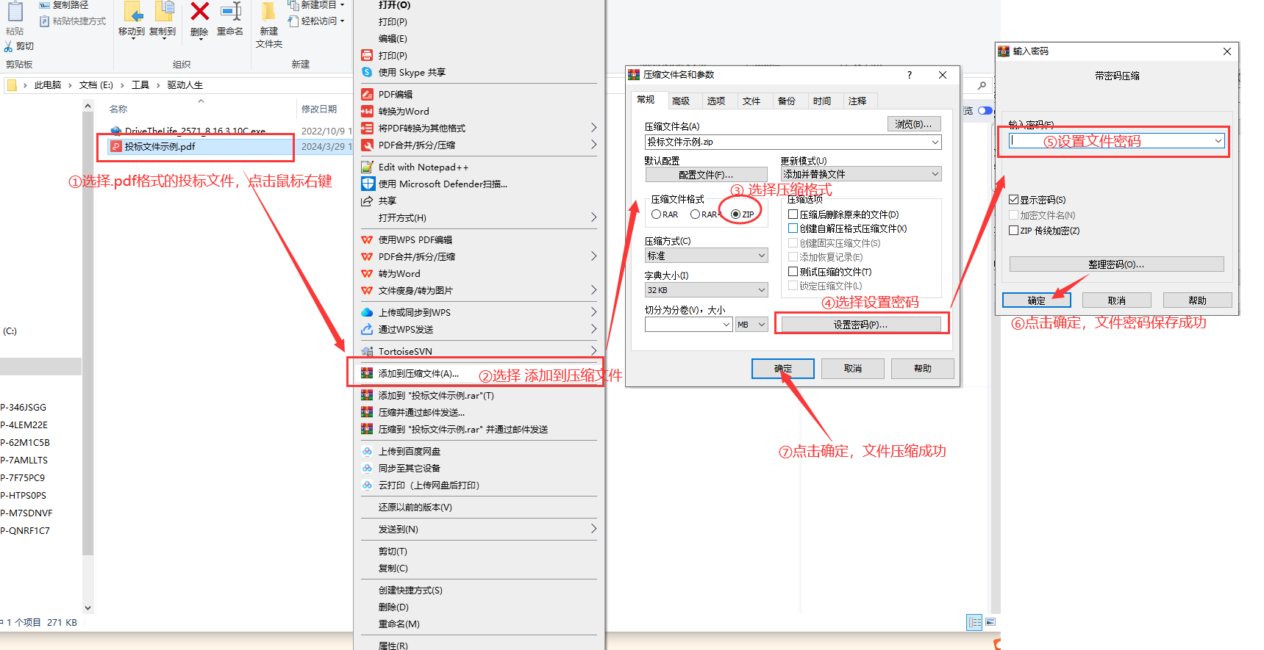
第4步：供应商“投标文件.pdf”压缩.zip格式投标文件

Slide 21
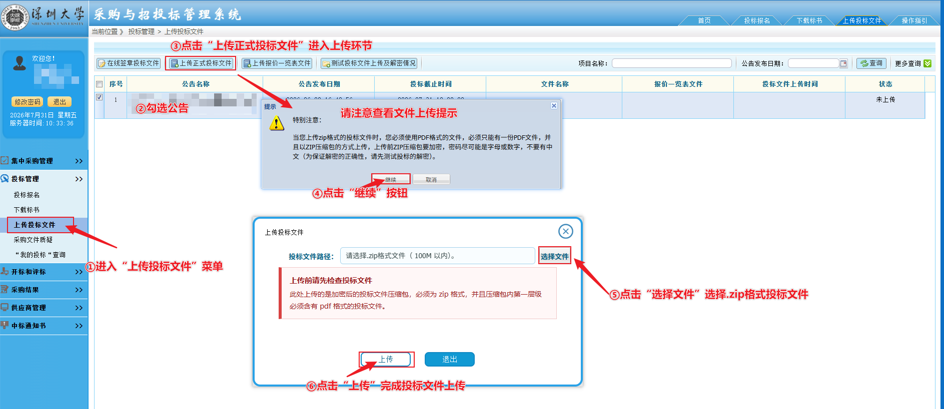
第5步：供应商上传.zip格式投标文件步骤

Slide 22
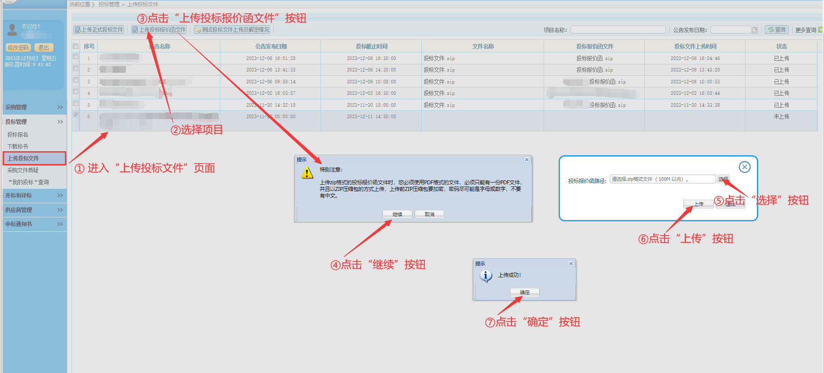
第5步：供应商上传.zip格式投标报价函步骤

Slide 23
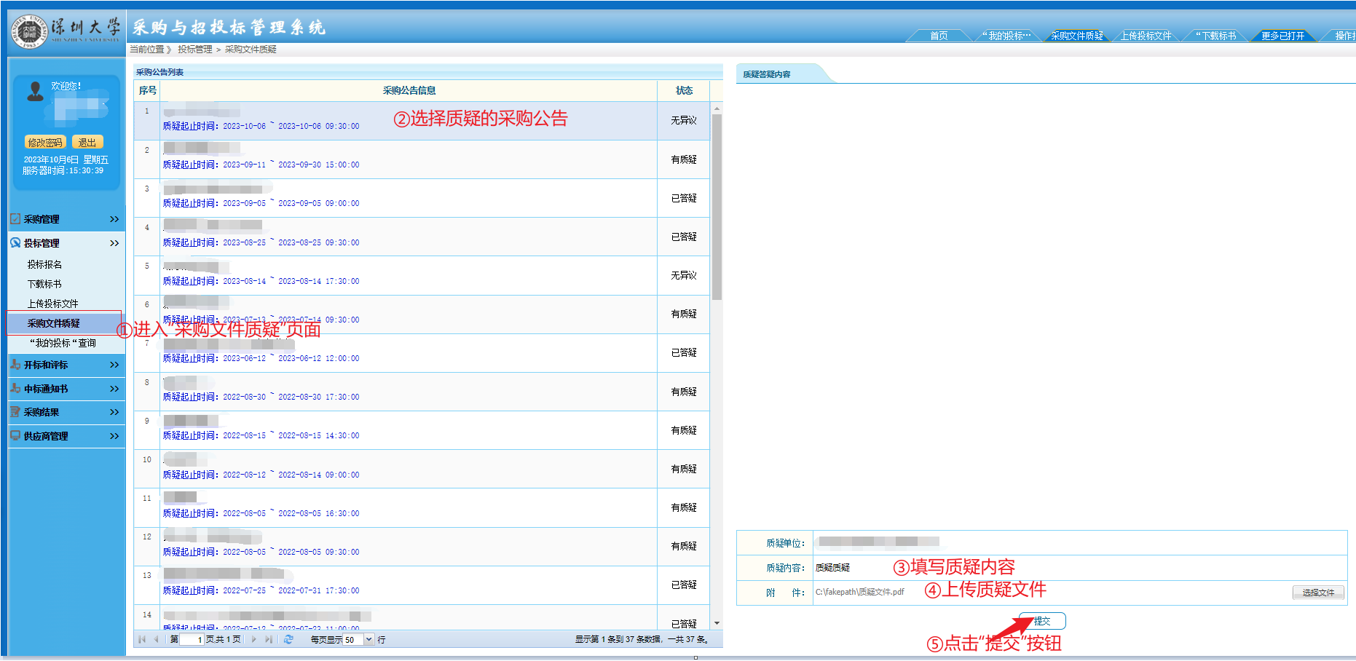
第6步：供应商采购文件（已发布未开标的采购公告）质疑操作步骤

Slide 24
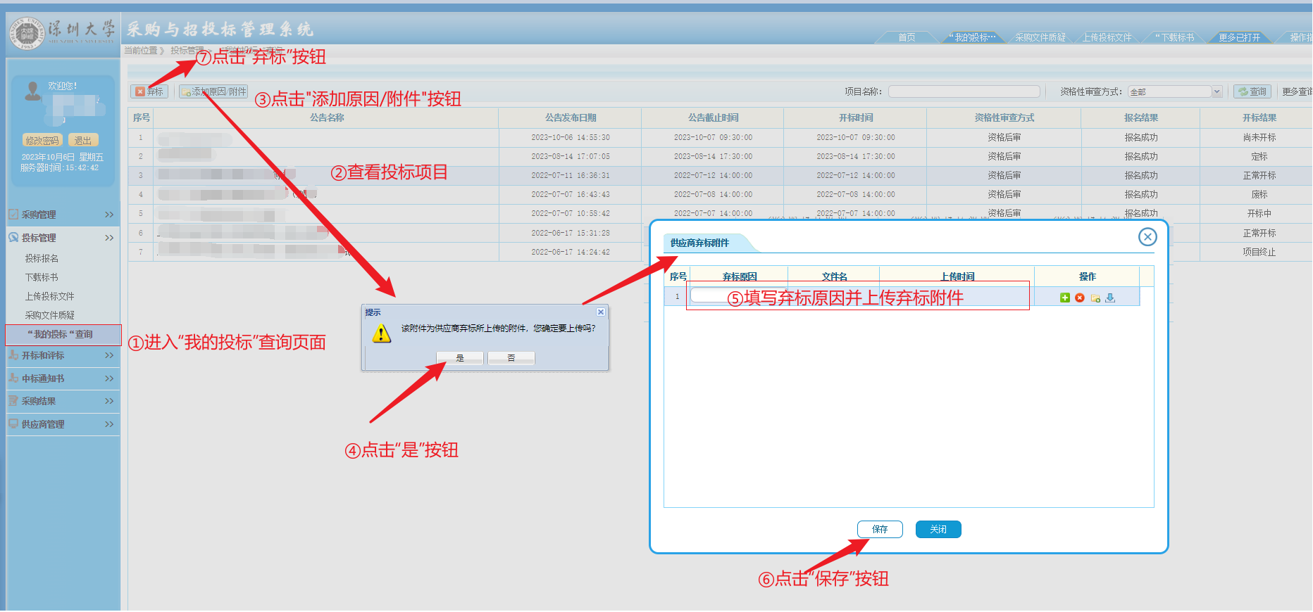
第7步：“我的投标”查询中‘弃标’操作步骤

Slide 25
三、开标与评标

Slide 26
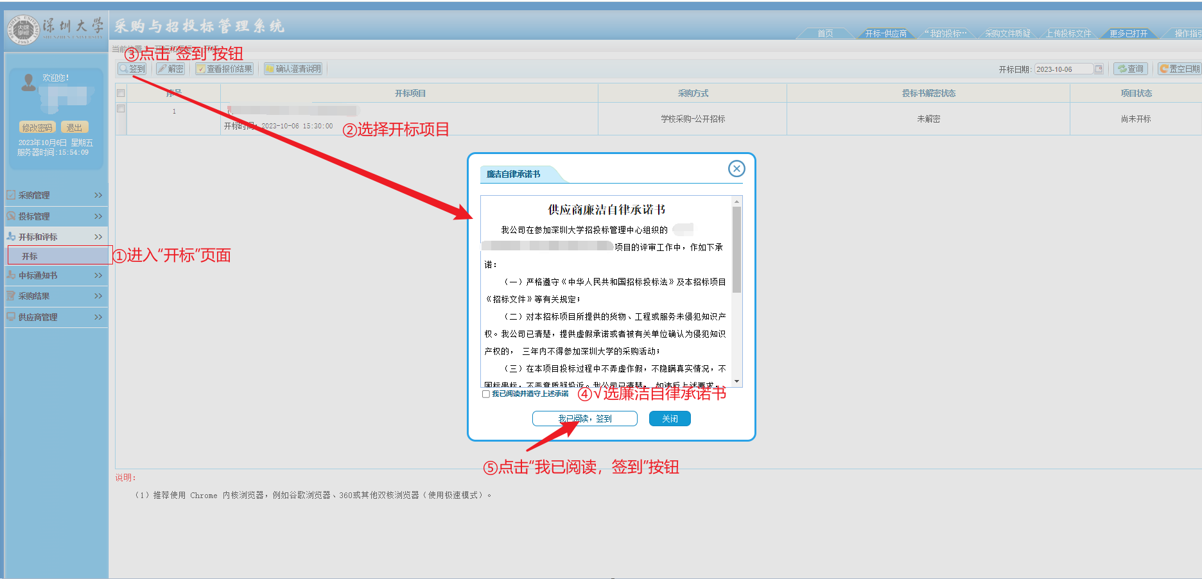
第1步：开标后供应商签到
PPT模板 http://www.1ppt.com/moban/

Slide 27
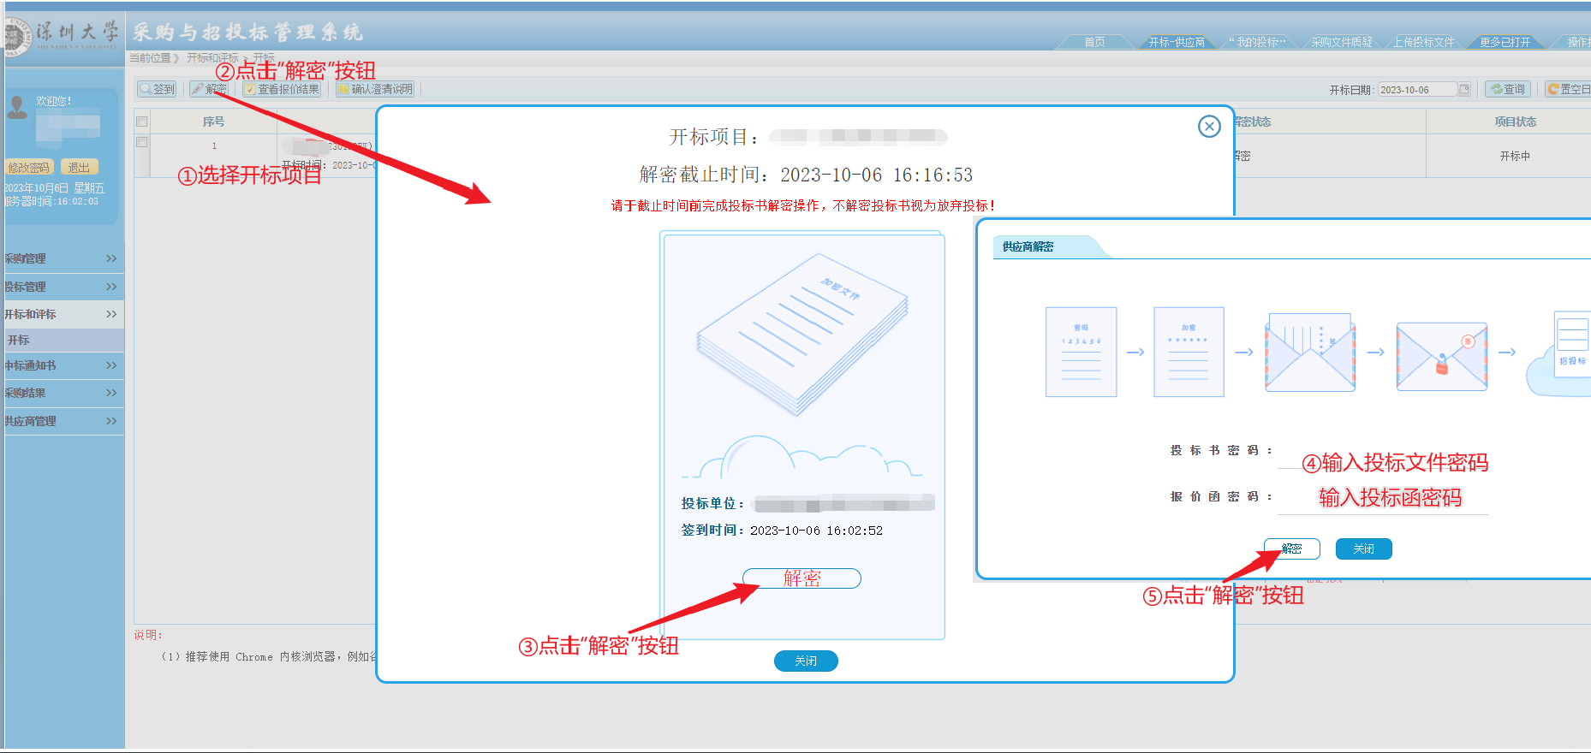
第2步：开标后供应商“投标文件”和“投标报价函”解密

Slide 28
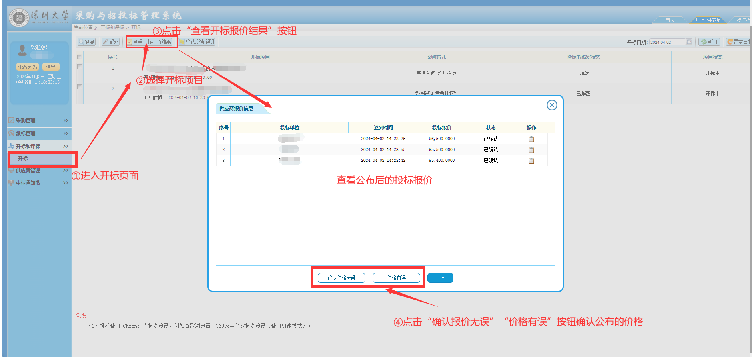
第3步：投标类项目：主持人公布报价后，供应商查看公布的报价并确认

Slide 29
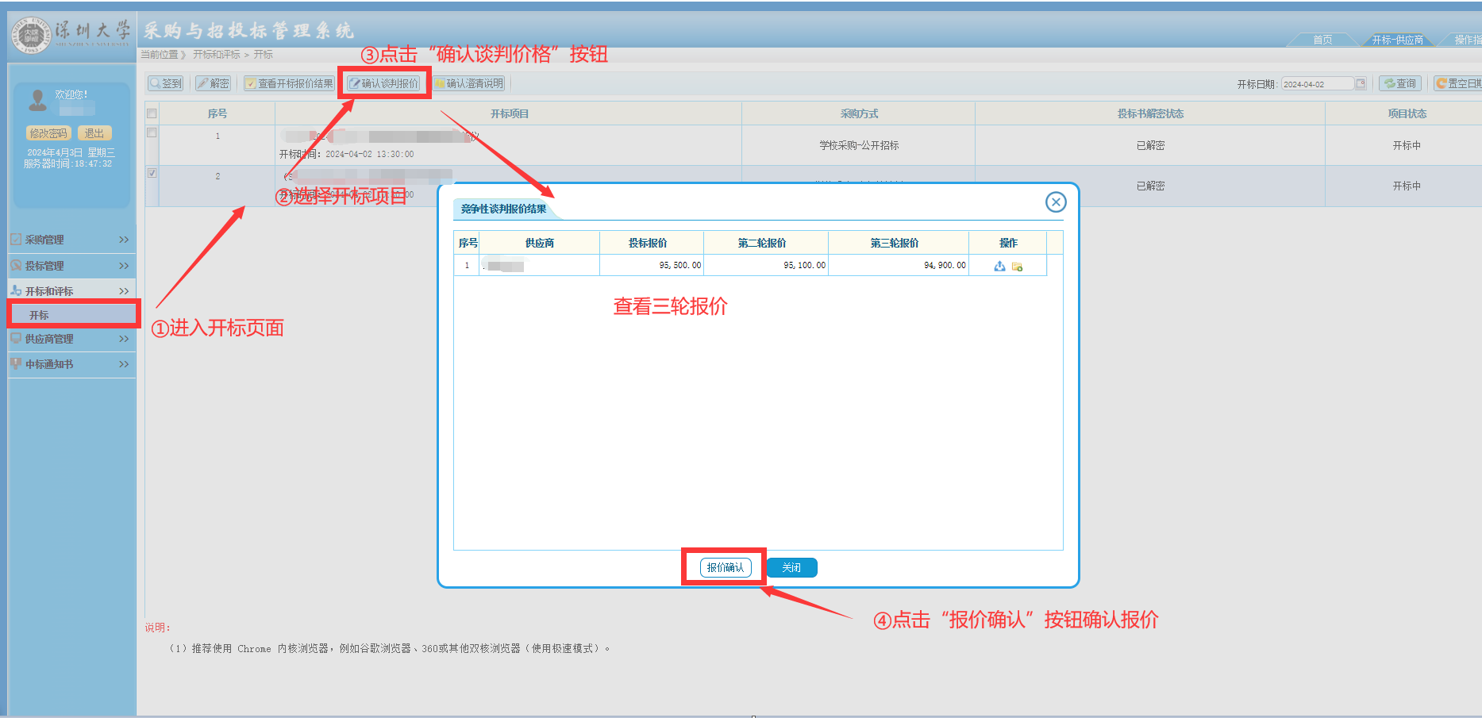
第4步:谈判类项目：专家组长填写三轮报价后，供应商确认谈判报价

Slide 30
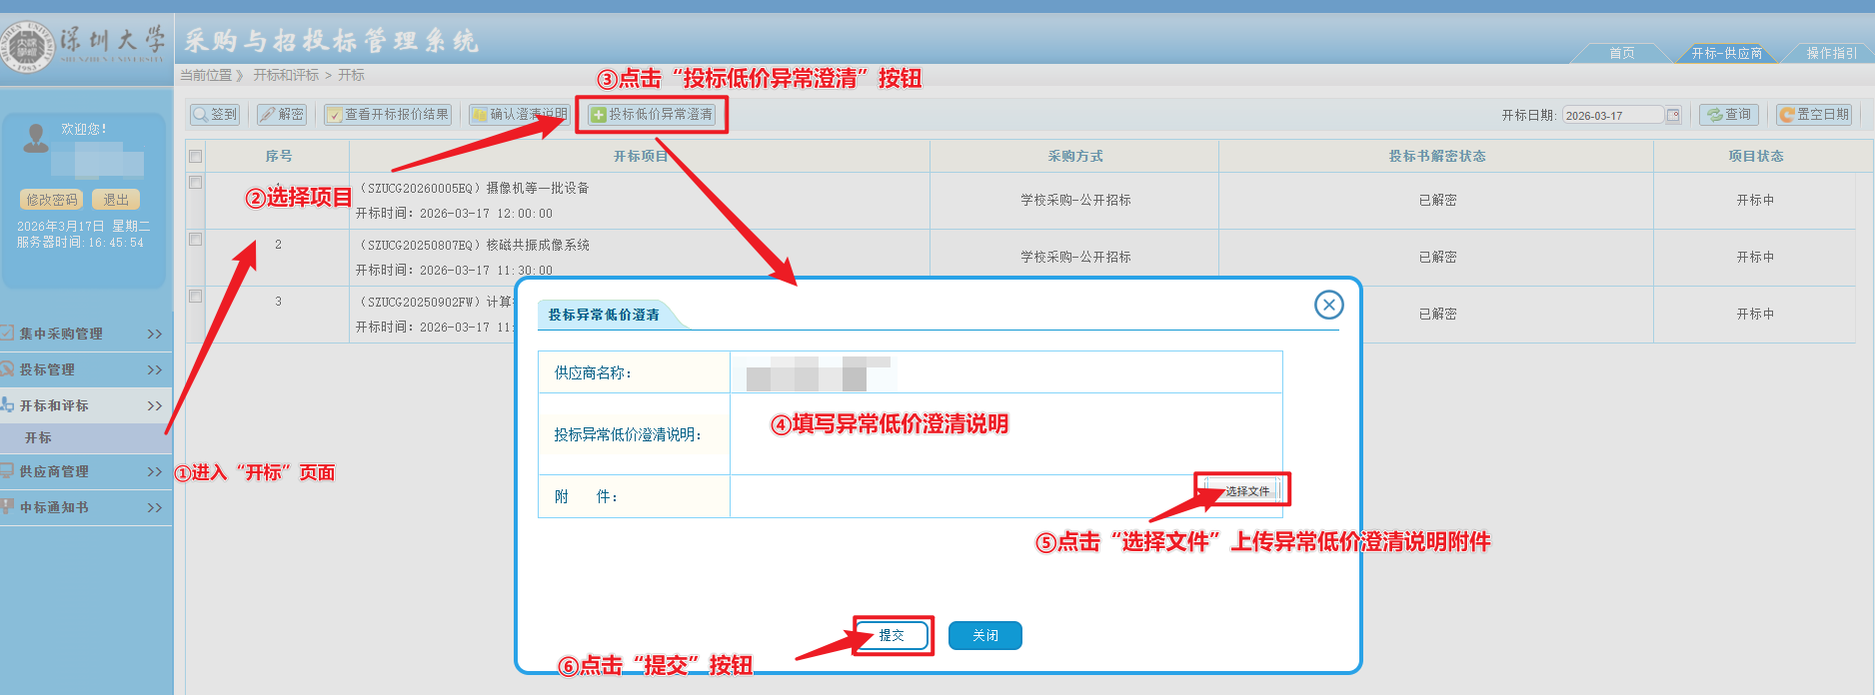
第5步:“投标低价异常澄清”操作步骤(如评审过程中专家要求上传澄清材料，再进行上传，注意：报价异常低价澄清只能提交一次)

Slide 31
四、中标通知书

Slide 32
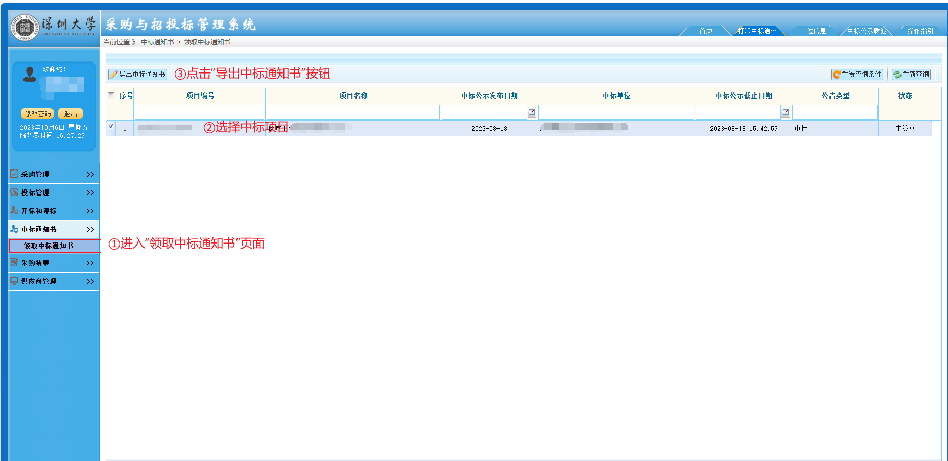

供应商领取“已签章”中标通知书

Slide 33
五、采购结果质疑

Slide 34
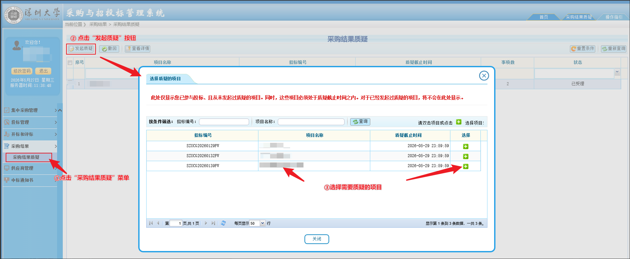
采购结果“发起质疑”步骤

Slide 35
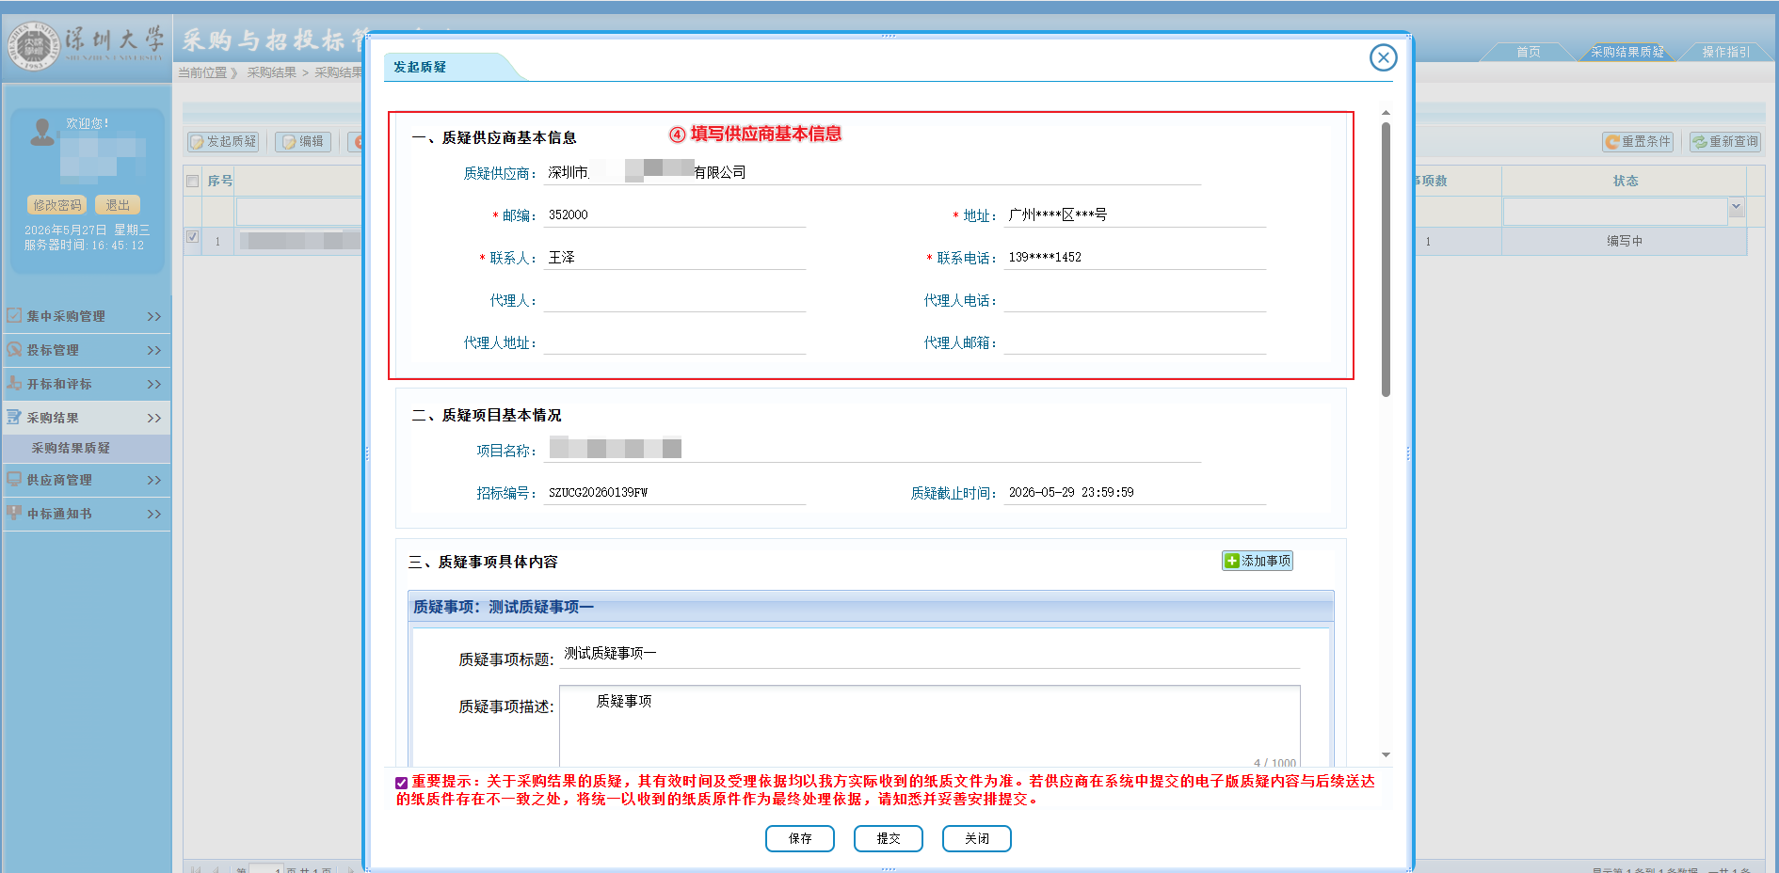
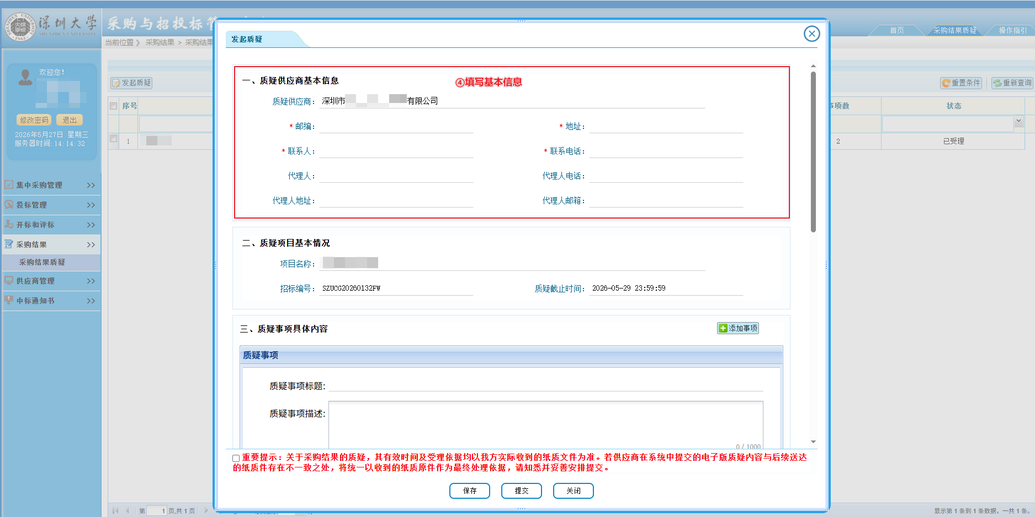
发起质疑：进入“发起质疑”弹窗填写供应商基本信息

Slide 36
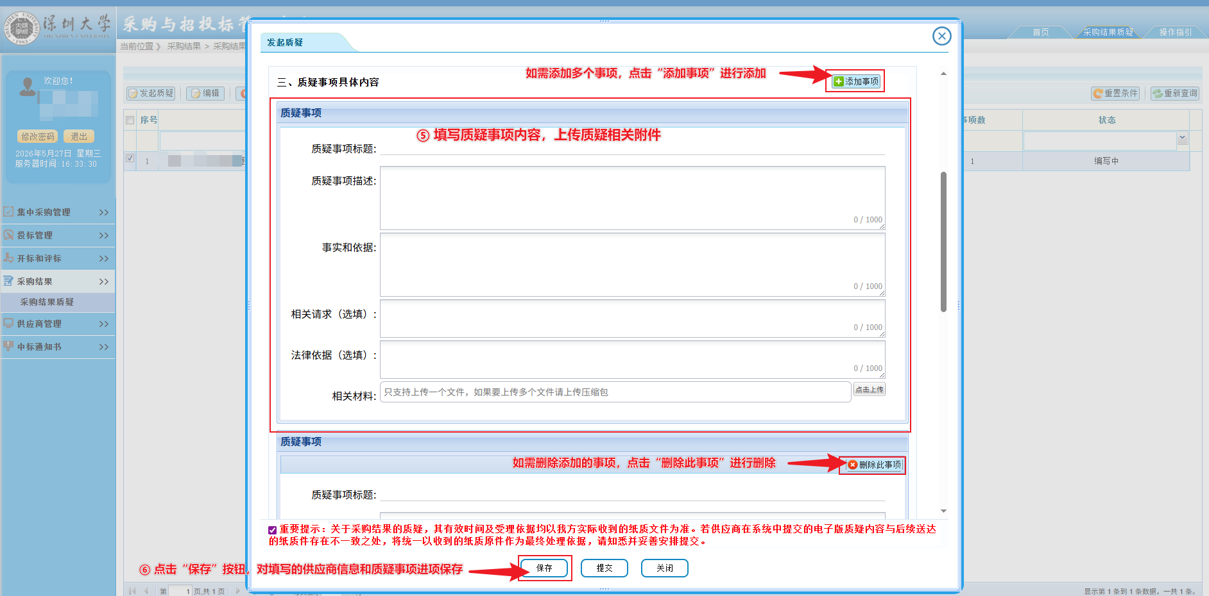
发起质疑：填写质疑事项具体内容、及上传相关证明材料，保存质疑内容。

Slide 37
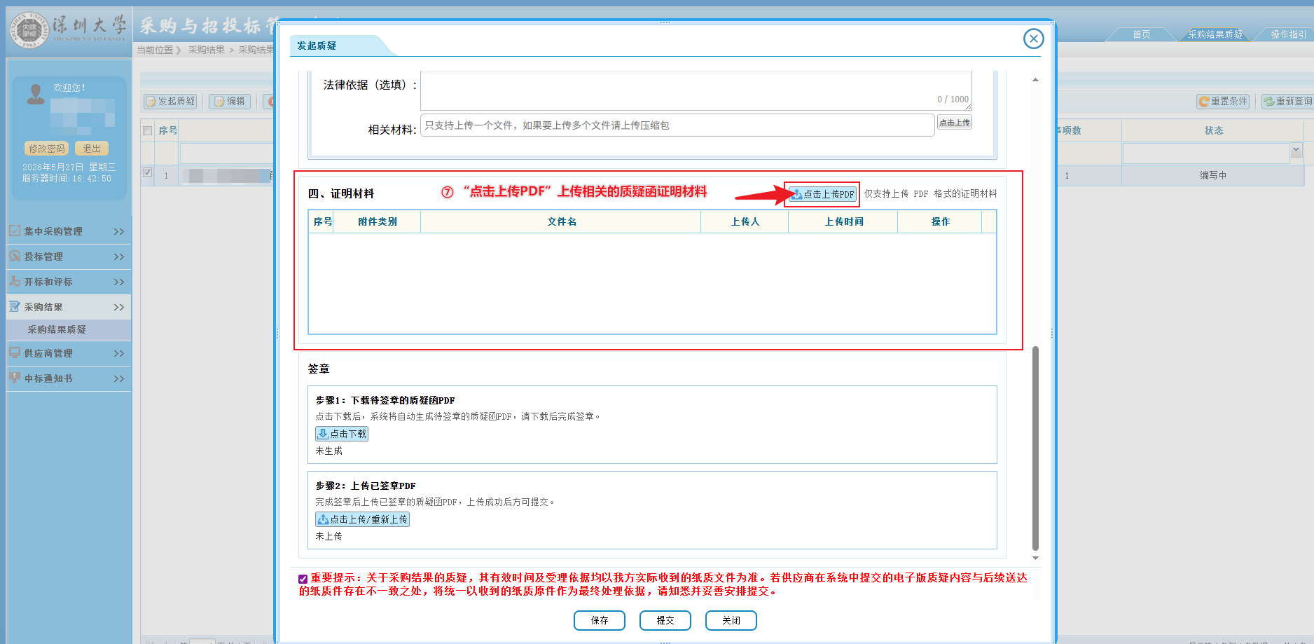
发起质疑：上传质疑需要的证明材料。

Slide 38
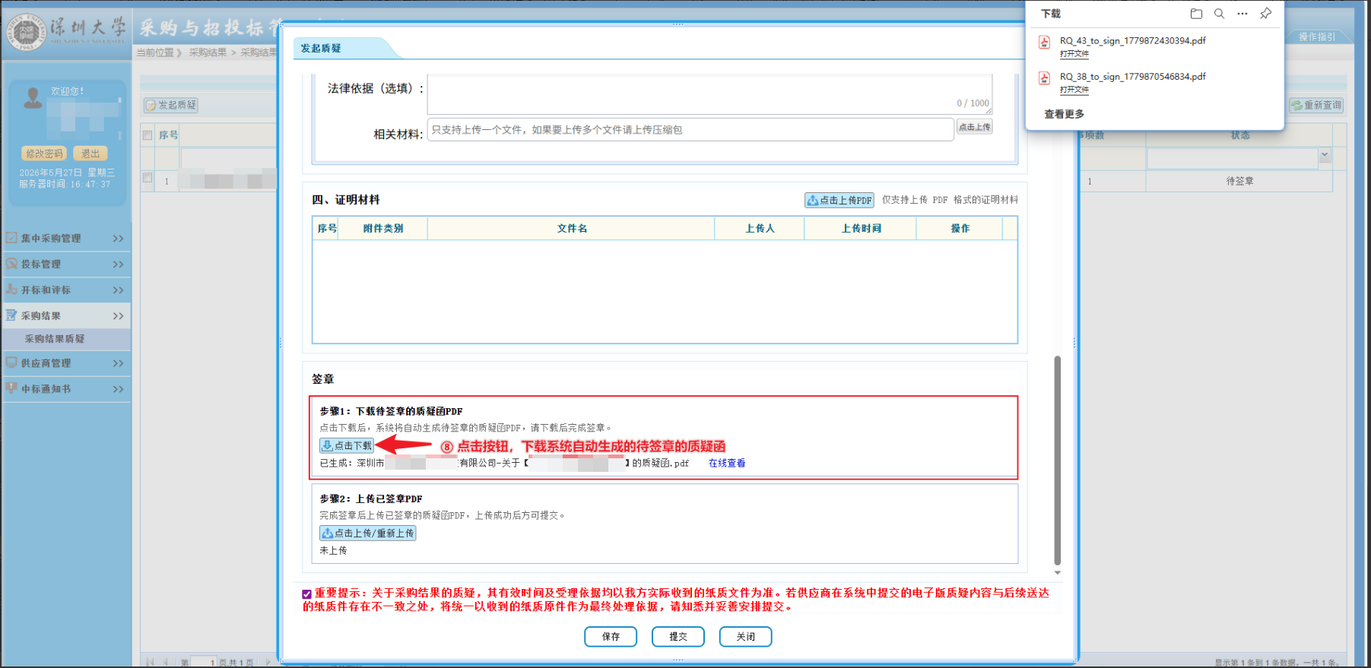
发起质疑：下载待签章质疑函至本地进行签章，下载后状态为“待签章”。

Slide 39
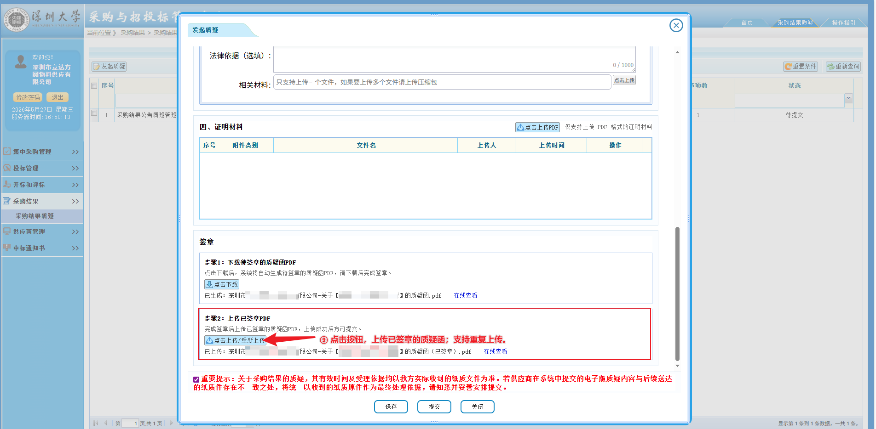
发起质疑：上传已签章质疑函，状态变为“待提交”。

Slide 40
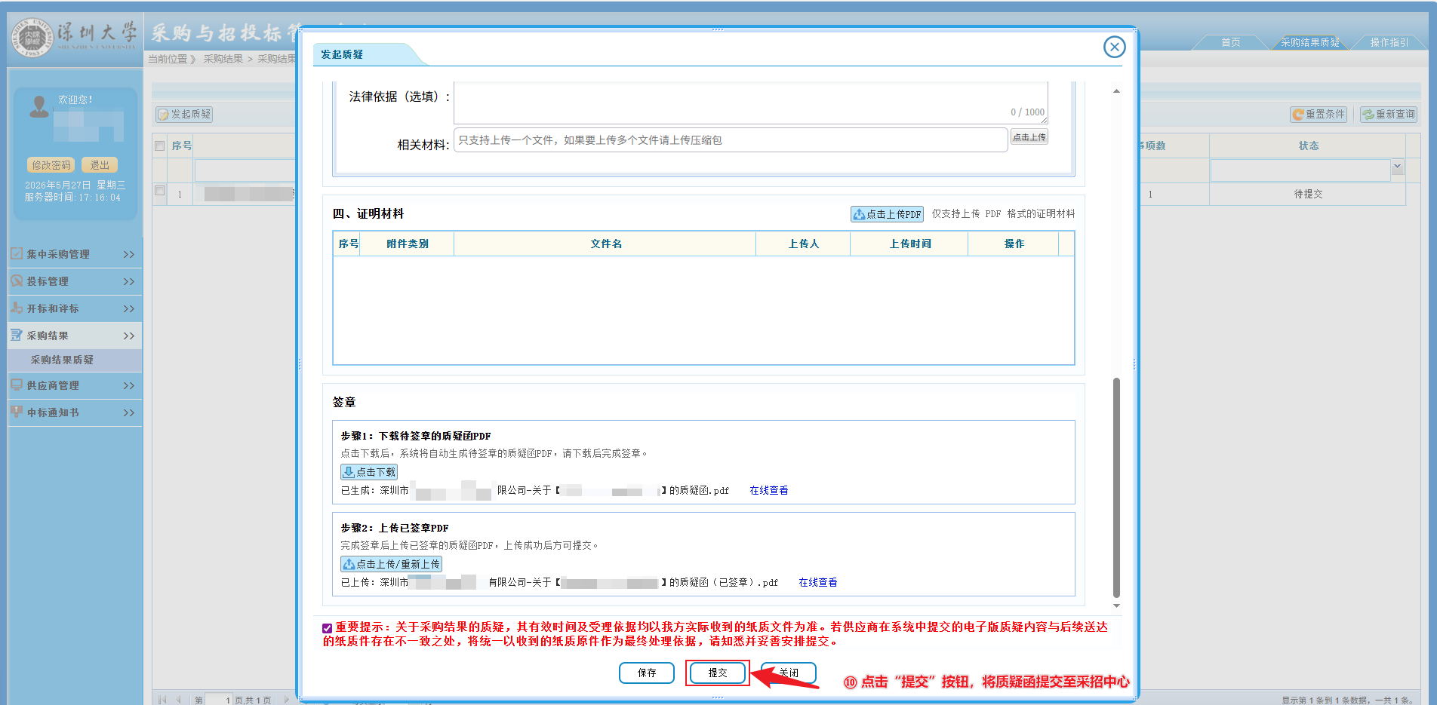
发起质疑：确认无误后点击“提交”将质疑函提交给采招中心后，状态变为“已提交”。

Slide 41
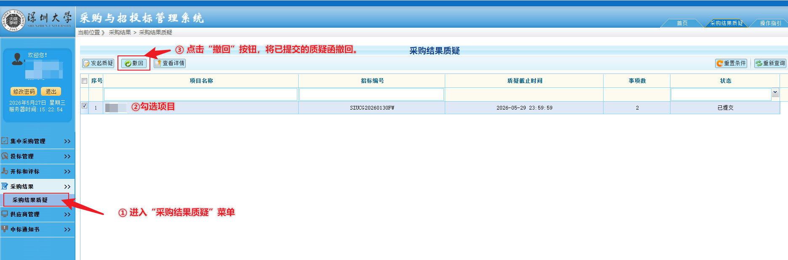
撤回：已提交的质疑支持“撤回”，撤回成功后，状态变成“已撤回”。

Slide 42
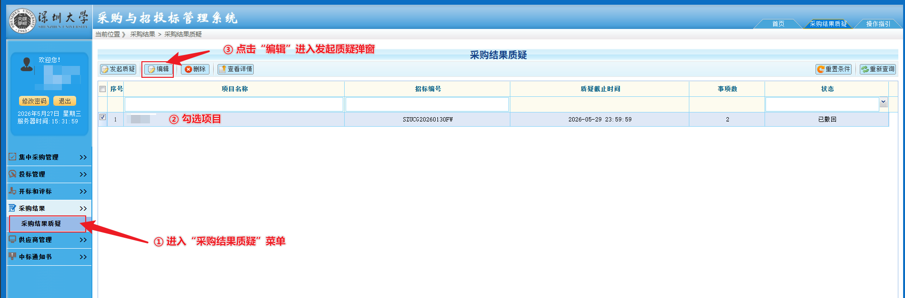
编辑：已撤回的质疑支持“编辑”后重新提交，提交成功后，状态变成“已提交”。

Slide 43
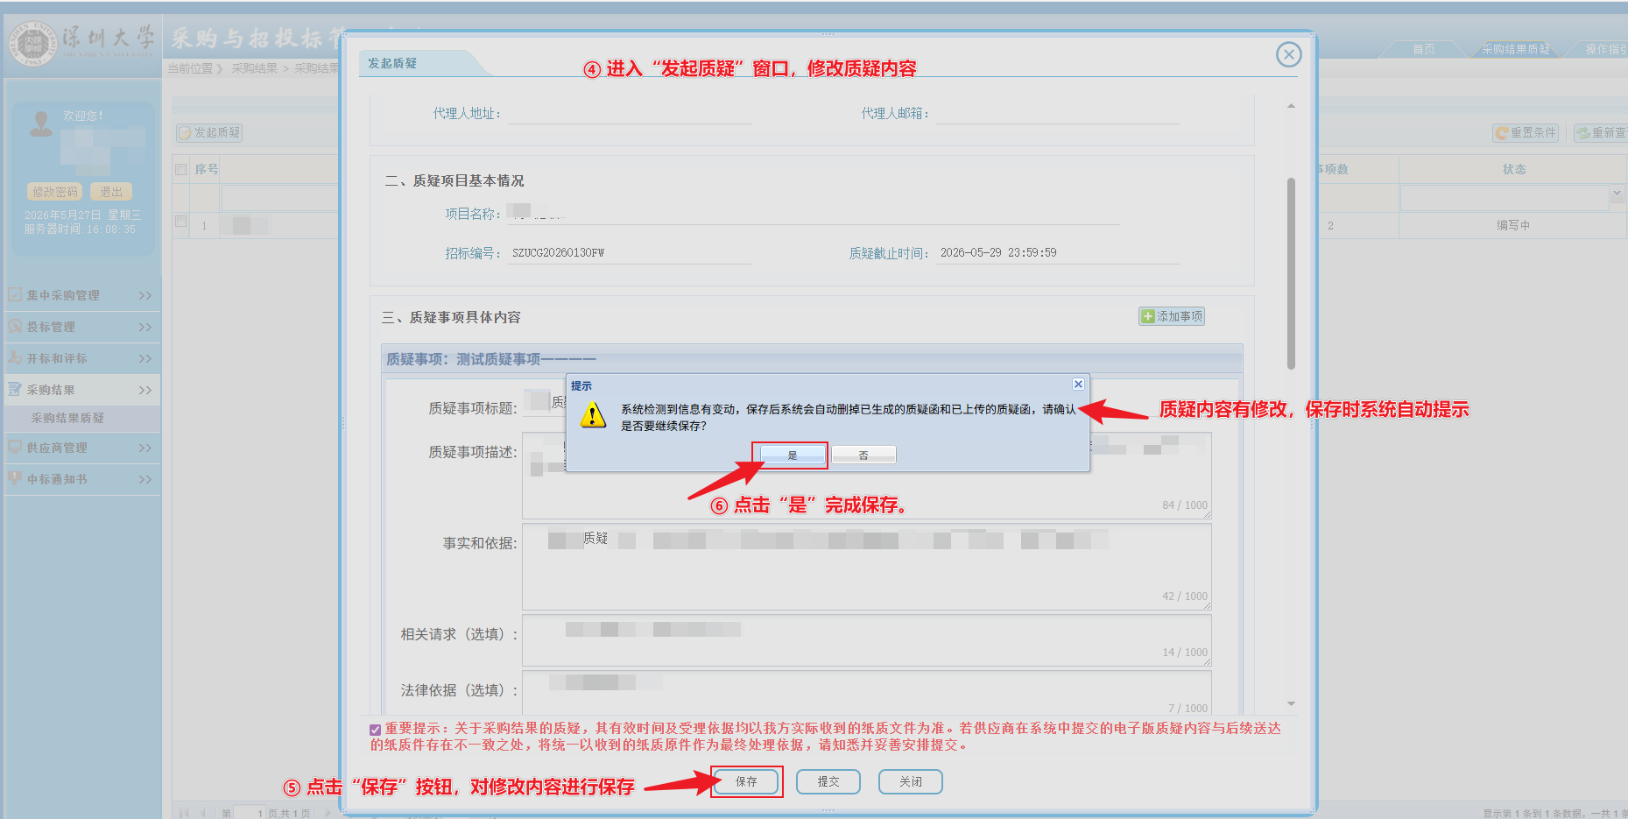
编辑：勾选已撤回的质疑，点击“编辑”进入发起质疑窗口，支持修改原质疑内容后重新保存；保存后，状态变为“编写中”

Slide 44
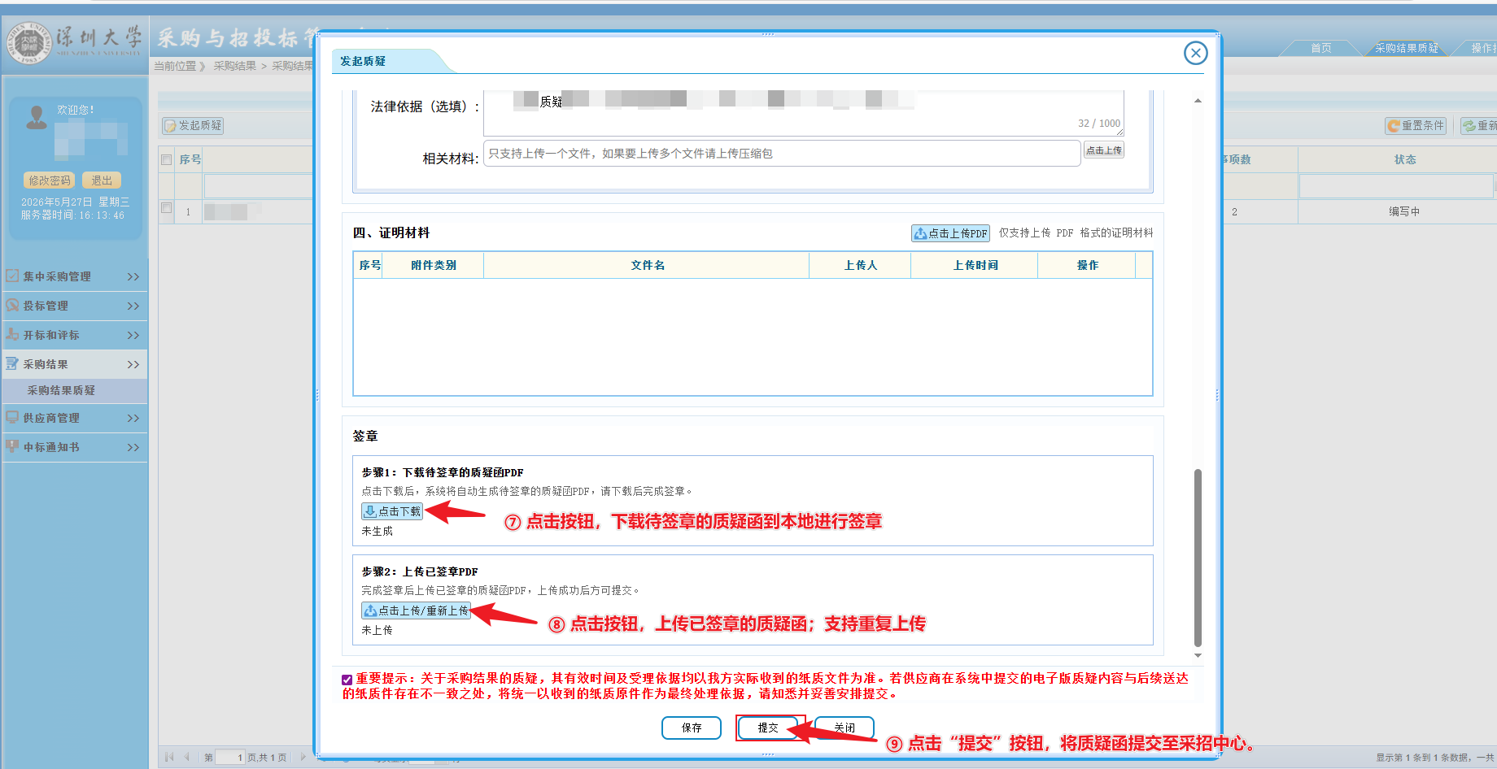
编辑：将保存后的质疑函下载到本地进行签章，再上传已签章的质疑函，确认无误后，点击“提交”将质疑函提交采招中心，状态变成“已提交”。

Slide 45
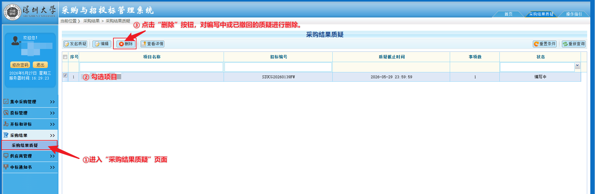
删除：勾选编写中（或已撤回）的质疑支持“删除”，删除后的质疑将不再显示。

Slide 46
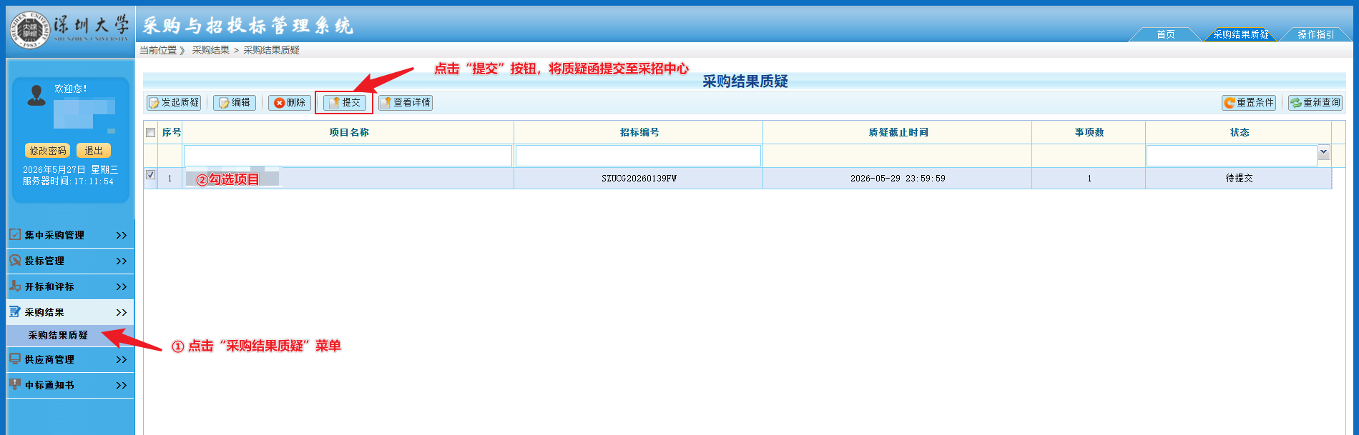
提交：勾选“待提交”的项目，点击“提交”按钮，将质疑函提交至采招中心；状态变为“已提交”。

Slide 47
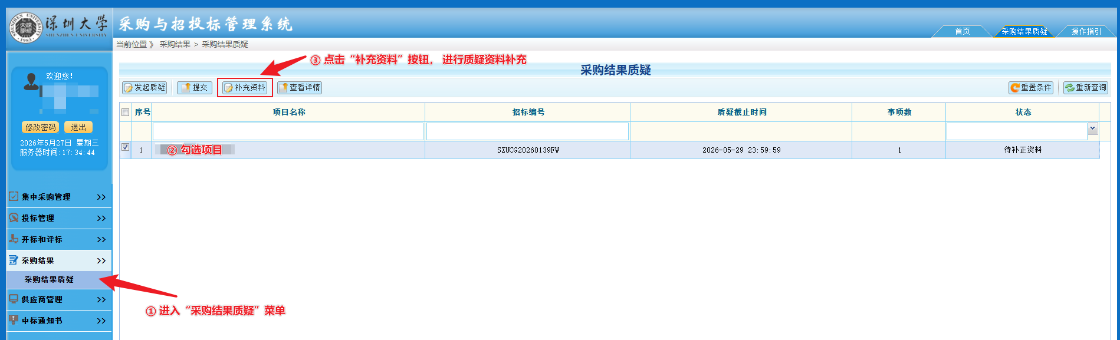
补充资料：勾选“待补正资料”的项目，点击“补充资料”按钮，进入补充资料，补充质疑函的证明材料。

Slide 48
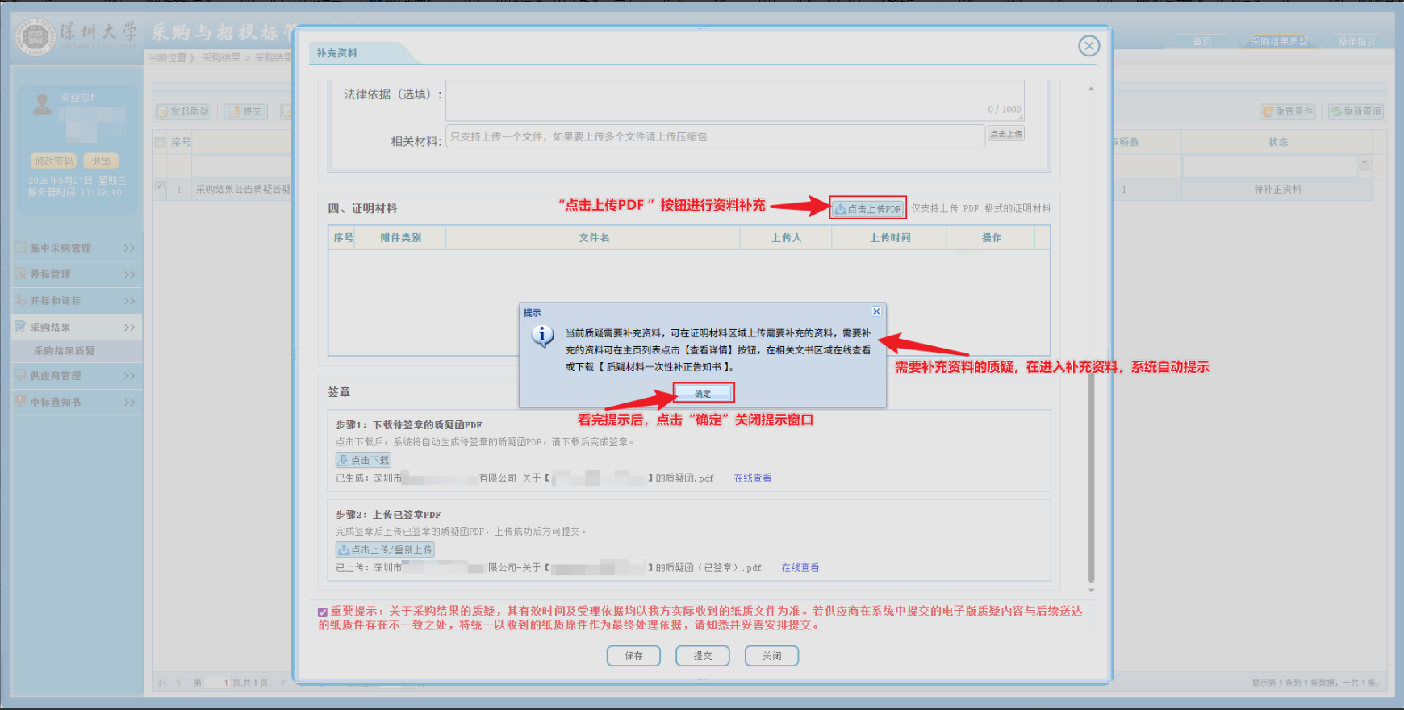
补充资料：进入补充资料，在证明材料补充质疑函需要的证明材料。

Slide 49
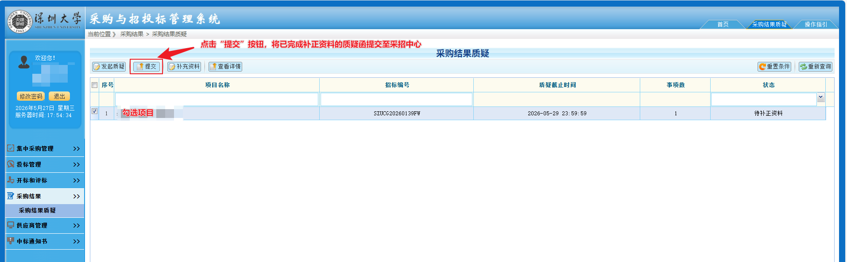
补充资料：质疑函完成补充资料后，点击“提交”按钮，将质疑函提交至采招中心。

Slide 50
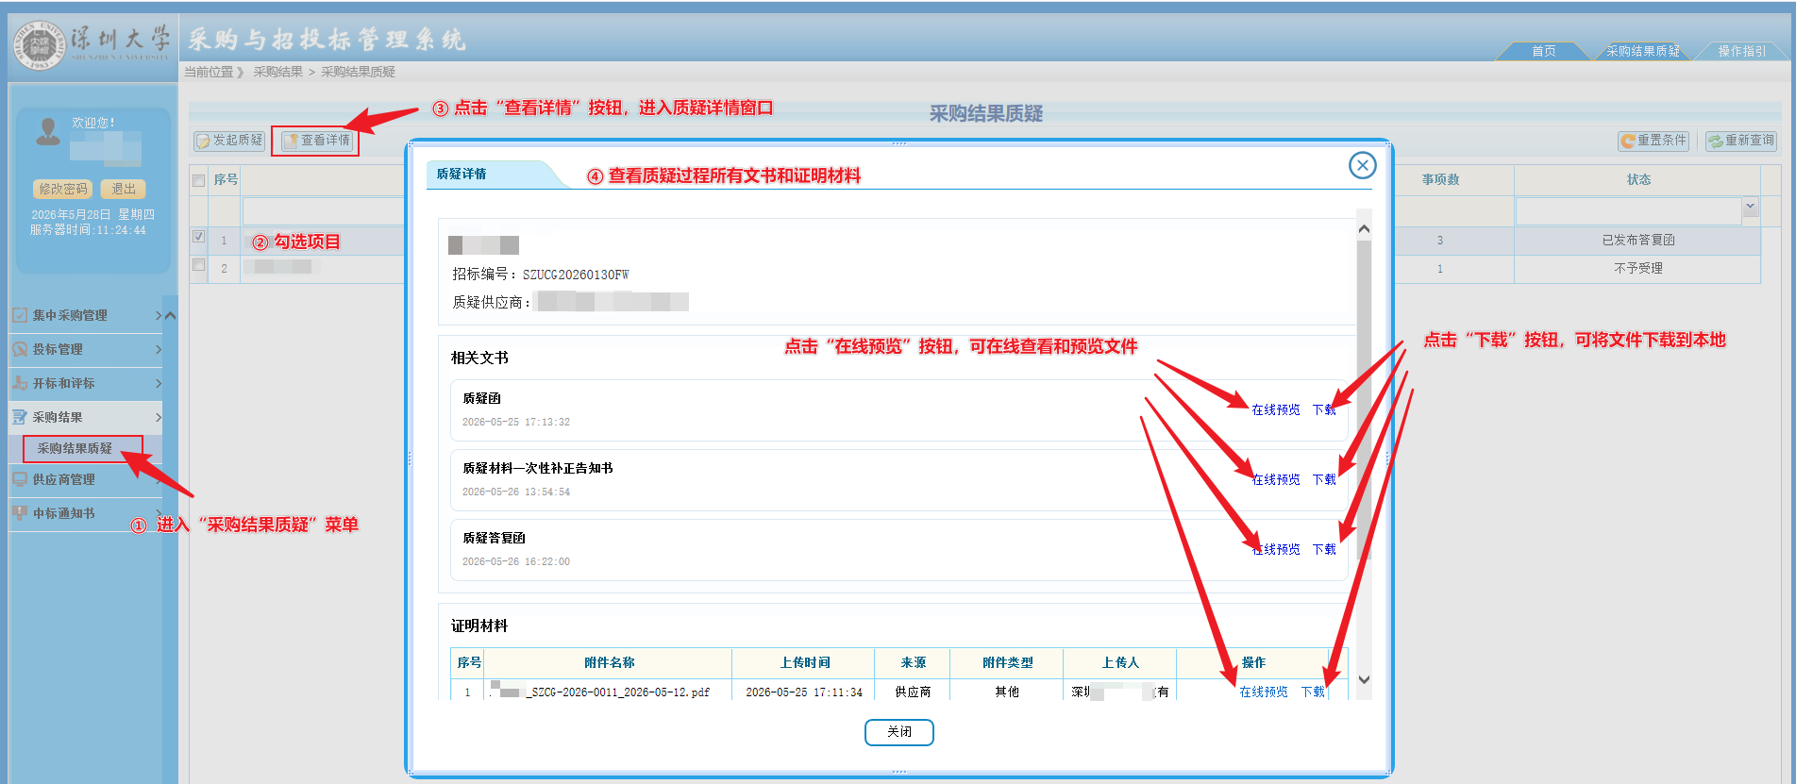
查看详情：勾选需要查看质疑详情的项目，点击“查看详情”按钮，可查看质疑过程的所有文书和证明材料，支持资料的在线预览和下载。

Slide 51
演示完毕谢谢观看
深圳市鹏教科技有限公司
日期:2026.7.31

